Slide 1

Государственная инспекция Забайкальского края
Итоговое совещание
Ходаков Александр Николаевич
Исполняющий обязанности начальника
Государственной инспекции Забайкальского края

Slide 2
«Оптимизация процесса мониторинга выполнения работ по проверке дымовых и вентиляционных каналов в многоквартирных домах»
Проект:

Slide 3
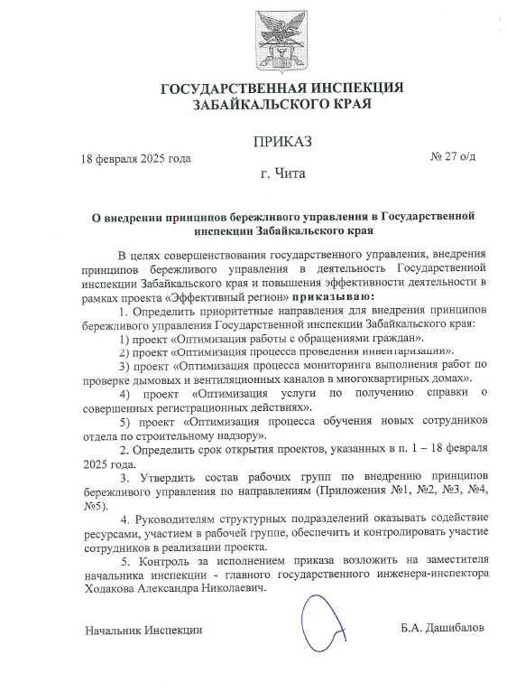
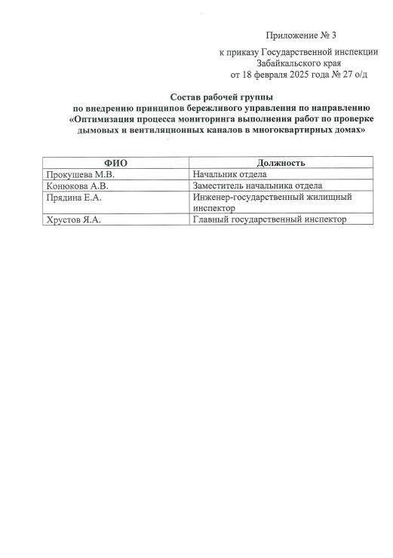
Организационно-распорядительные документы

Slide 4
Команда проекта: Руководитель проекта: - начальник отдела лицензирования и капитального ремонта – Прокушева Маргарита Владимировна Команда проекта: - заместитель начальника отдела лицензирования и капитального ремонта – Конюкова Анастасия Викторовна - главный государственный инспектор отдела лицензирования и капитального ремонта – Хрустов Ярослав Андреевич - инженер-государственный жилищный инспектор отдела лицензирования и капитального ремонта – Прядина Екатерина Анатольевна

Slide 5
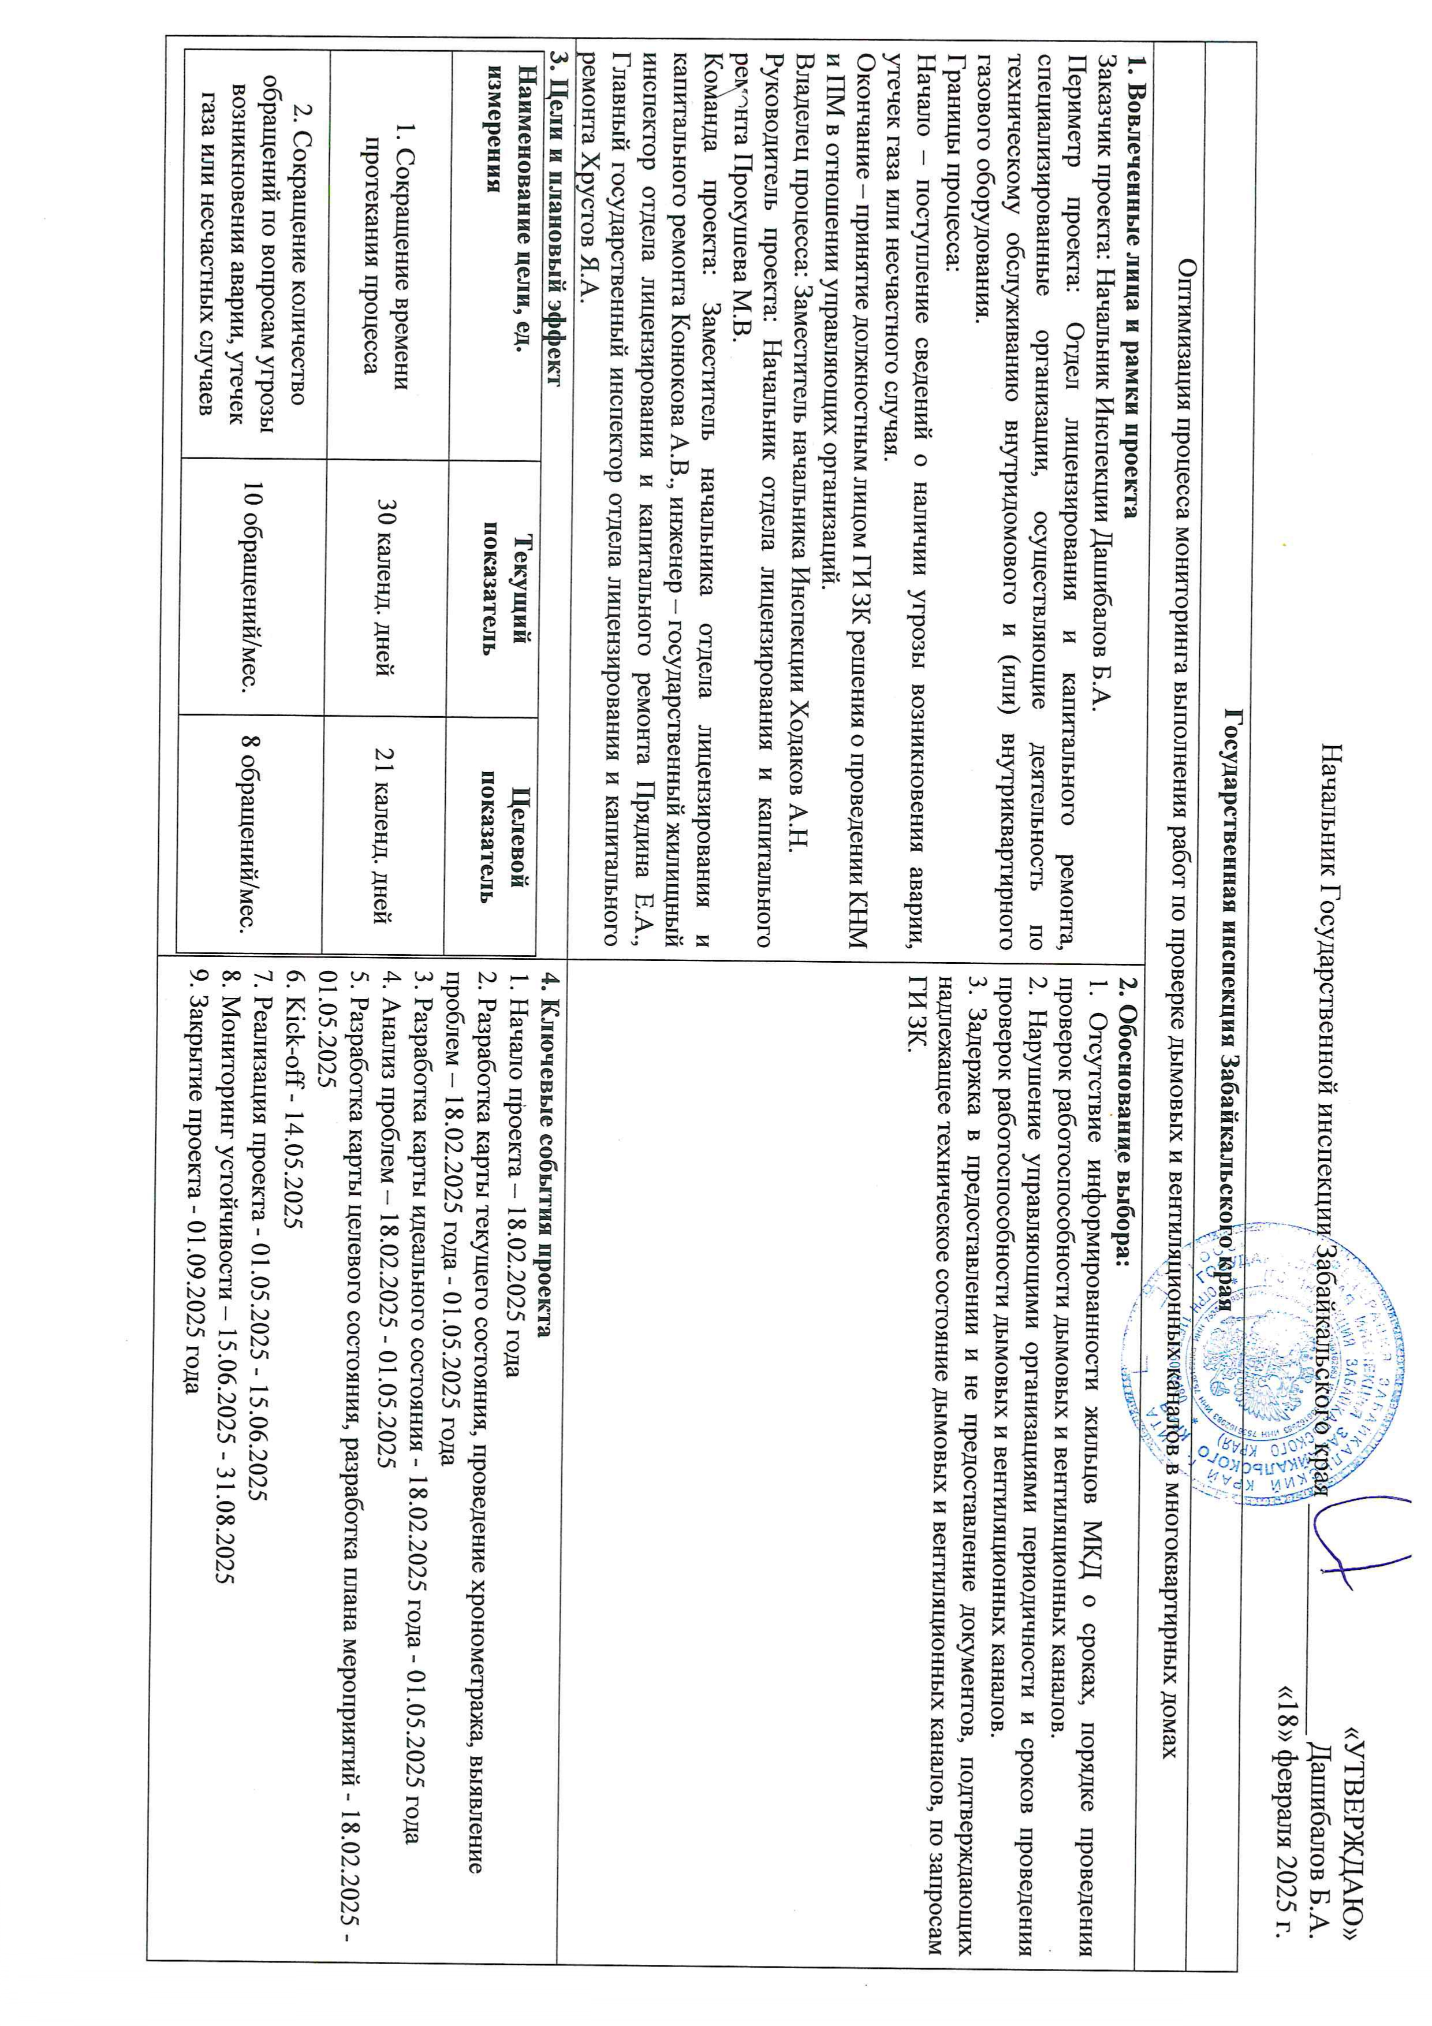
Паспорт проекта

Slide 6
Карта текущего состояния процесса
В случае непоступления ответа от контролируемых лиц
Принятие решения о проведении контрольно-надзорного мероприятия
Поступление обращения гражданина/ получение уведомления ОАО «Читаоблгаз» о наличии угрозы возникновения аварии, утечек газа или несчастного случая
min 1 календ. дн.- max 3 календ. дн.
min 1 календ. дн.-
max 5 календ. дн.
Установление лица, ответственного за содержание общего имущества
Подготовка и направление запроса пояснений и информации в адрес УК/ТСЖ и ОАО Читаоблгаз»
min 1 календ. дн. - max 14 календ. дн.
min 1 календ. дн.- max 6 календ. дн.
min 2 часа -
max 2 календ. дн.
Получение ответа от УК/ТСЖ и ОАО «Читаоблгаз»
Анализ представленных пояснений, сведений и документов
Установление факта отсутствия актов проверки дымовых и вентиляционных каналов
1
2
3
4
Принятие решения о проведении профилактического мероприятия
5
6
7
8
ВПП = min 4 календ. дн. 2 часа. – max.30 календ. дн.

Slide 7
Текущие проблемы
Перечень проблем, выявленных в ходе составления карты текущего состояния процесса
1. Нестабильная работа Государственной информационной системы жилищно-коммунального хозяйства (ГИС ЖКХ).
2. Отсутствие контактных данных УК/ТСЖ в распоряжении Инспекции.
3. Длительный поиск требований в НПА, необходимых для составления текста запроса пояснений.
4. Пробелы в законодательстве, связанные с порядком предоставления контролируемыми лицами ответа на запрос.
5. Длительный срок предоставления ответа контролируемыми лицами.
6. Отсутствие ответа на запрос пояснений от УК /ТСЖ.
7. Уклонение УК/ТСЖ от обязанности по проведению проверки дымовых и вентиляционных каналов в обслуживаемых домах.
8. Недопуск гражданами специалистов УК/ТСЖ, проводящих проверку дымовых и вентиляционных каналов, в квартиры.

Slide 8
Идеальная карта процесса
Поступление обращения гражданина/ получение уведомления ОАО «Читаоблгаз» о наличии угрозы возникновения аварии, утечек газа или несчастного случая
Предоставление сведений о работоспособности дымовых и вентиляционных каналов, устранение угрозы утечки газа, восстановление подачи газа
Установление лица, ответственного за содержание общего имущества
ВПП = min 1 мин.- max 1 календ. дн.

Slide 9
Выявление коренных причин методом «5 Почему?»
Проблема
Проблема
Длительный срок проведения мониторинга
Непроведение проверки вентиляционных каналов
УК и ТСЖ
Почему?
Почему?
Почему?
Почему?
Почему?
Длительный срок подготовки запросов
Длительный срок получения информации от контролируемых лиц
Непредоставление контролируемыми лицами ответа на запрос
Недопуск гражданами специалистов, проводящих проверку вентиляционных каналов, в квартиры
Уклонение от проведения проверки вентиляционных каналов УК и ТСЖ
Коренная причина
Длительный поиск требований в НПА, необходимых для составления текста запроса пояснений
Коренная причина
Коренная причина
Коренная причина
Использование деловой переписки в качестве единственного способа обмена документами и информацией
Двойственность законодательства, регулирующего КНД в сфере газоснабжения
Низкая осведомленность
о важности проверки вентиляционных каналов, а также о наличии административной ответственности за подобные нарушения

Slide 10
Пирамида проблем
Федеральный уровень
1
4
Региональный уровень
8
7
5
Уровень организации
2
6
3

Slide 11


Подготовка к плану действий
№ п/п | Проблема | Решить полностью | Решить частично | Решение не планируется | Другое
1 | Нестабильная работа Государственной информационной системы жилищно-коммунального хозяйства (ГИС ЖКХ).
2 | Отсутствие контактных данных УК/ТСЖ в распоряжении Инспекции
3 | Длительный поиск требований в НПА, необходимых для составления текста запроса пояснений.
4 | Пробелы в законодательстве, связанные с порядком предоставления контролируемыми лицами ответа на запрос
5 | Длительный срок предоставления ответа контролируемыми лицами
6 | Отсутствие ответа на запрос пояснений от УК /ТСЖ
7 | Уклонение УК/ТСЖ от обязанности по проведению проверки дымовых и вентиляционных каналов в обслуживаемых домах
8 | Недопуск гражданами специалистов УК/ТСЖ, проводящих проверку дымовых и вентиляционных каналов, в квартиры

Slide 12
Вклад в цель проекта
Проблема | Первопричина | Предлагаемое решение | Вклад в достижение цели
Длительный срок подготовки и направления ответа на запрос | Большой объем нормативных требований, регулирующих порядок обслуживания газового оборудования | Создание типового бланка запроса пояснений по вопросам проверки дымовых и вентиляционных каналов в многоквартирных домах | Сокращение ВПП
Недопуск гражданами специалистов, проводящих проверку вентиляционных каналов, в квартиры | Низкая осведомленность о необходимости проверки вентиляционных каналов, а также о наличии административной ответственности за подобные нарушения | Разъяснительная работа с гражданами, УК и ТСЖ о необходимости своевременной проверки дымовых и вентиляционных каналов в многоквартирных домах (публикация новостей, рассылка) | Снижение количества поступающих обращений/уведомлений о наличии угрозы возникновения аварии, утечек газа и несчастных случаев
Уклонение от проведения проверки вентиляционных каналов УК и ТСЖ
Длительный срок предоставления ответа | Использование деловой переписки в качестве единственного способа обмена документами и информацией | Разработка, согласование и подписание регламента о взаимодействии ОАО «Читаоблгаз» и Государственной инспекции Забайкальского края по оперативному обмену информацией и документами по вопросам проверки дымовых и вентиляционных каналов в многоквартирных домах | Сокращение ВПП, повышение скорости взаимодействия с АО «Читаоблгаз»
 |  | Создание рабочего чата с представителями АО «Читаоблгаз» для оперативного взаимодействия | Сокращение ВПП, повышение скорости взаимодействия с АО «Читаоблгаз»

Slide 13
Целевая карта процесса
1
В случае непоступления ответа от контролируемых лиц
Принятие решения о проведении контрольно-надзорного мероприятия
Поступление обращения гражданина/ получение уведомления АО «Читаоблгаз» о наличии угрозы возникновения аварии, утечек газа или несчастного случая
min 1 календ. дн.- max 3 календ. дн.
min 4 часа –
max 2 календ. дн..
2
3
4
Установление лица, ответственного за содержание общего имущества
Подготовка и направление запроса пояснений и информации в адрес УК/ТСЖ и АО «Читаоблгаз»
min 1 календ. дн. - max 8 календ. дн.
min 1 календ. дн.- max 6 календ. дн.
min 2 часа - max 2 календ. дн.
Получение ответа от УК/ТСЖ и АО «Читаоблгаз»
Анализ представленных пояснений, сведений и документов
Установление факта отсутствия актов проверки дымовых и вентиляционных каналов
1
2
3
4
Принятие решения о проведении профилактического мероприятия
5
6
7
8
ВПП = min 3 календ. дн. 6 ч.. - max 21 календ. дн..

Slide 14
Решения:
 | Создание типового бланка запроса пояснений по вопросам проверки дымовых и вентиляционных каналов в многоквартирных домах
 | Разработка, согласование и подписание регламента о взаимодействии ОАО «Читаоблгаз» и Государственной инспекции Забайкальского края по оперативному обмену информацией и документами по вопросам проверки дымовых и вентиляционных каналов в многоквартирных домах
 | Создание рабочего чата с представителями АО «Читаоблгаз» для оперативного взаимодействия
 | Разъяснительная работа с гражданами, УК и ТСЖ о необходимости своевременной проверки дымовых и вентиляционных каналов в многоквартирных домах (публикация новостей, рассылка)
1
2
3
4

Slide 15
План мероприятий по реализации проекта
№ | Мероприятия | Ожидаемый результат | Ответственные | Срок | Исполнение
1 | Создание типового бланка запроса по вопросам проверки дымовых и вентиляционных каналов в многоквартирных домах | Сокращение ВПП | Прокушева М.В. Хрустов Я.А. Прядина Е.А. | 15.06.2025 | Выполнено
2 | Разработка, согласование и подписание регламента о взаимодействии ОАО «Читаоблгаз» и Государственной инспекцией Забайкальского края по оперативному обмену информацией и документами по вопросам проверки дымовых и вентиляционных каналов в многоквартирных домах | Сокращение ВПП, повышение скорости взаимодействия с ОАО «Читаоблгаз»
3 | Разъяснительная работа с гражданами, УК и ТСЖ о необходимости своевременной проверки дымовых и вентиляционных каналов в многоквартирных домах (публикация новостей, рассылка) | Снижение количества поступающих обращений/уведомлений о наличии угрозы возникновения аварий, утечек газа и несчастных случаев

Slide 16
Реализация мероприятий

Slide 17
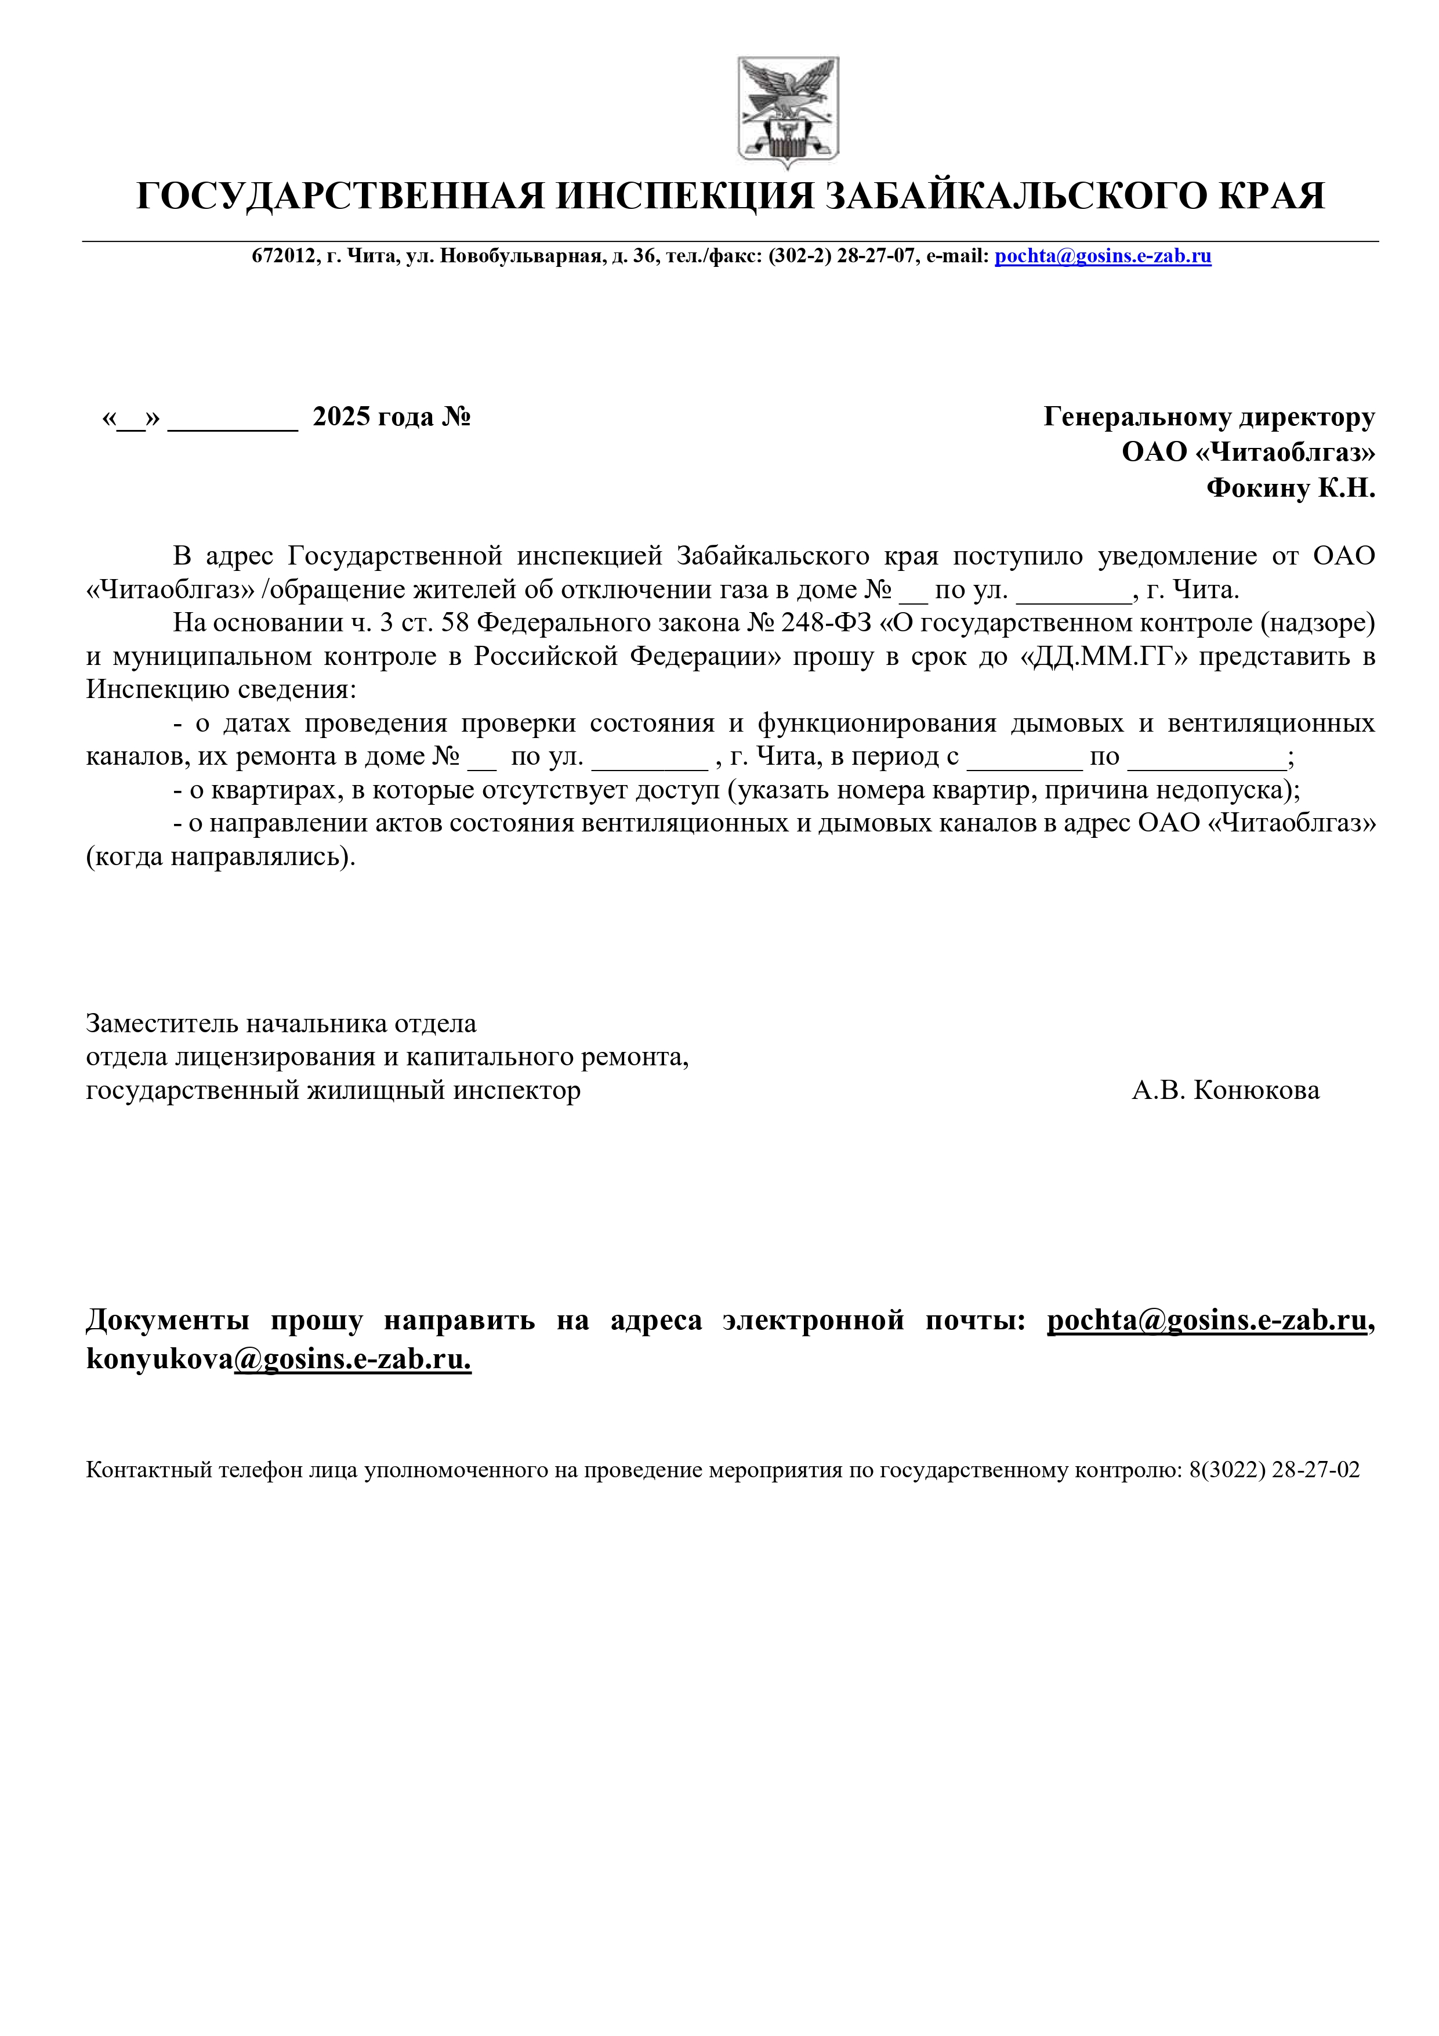
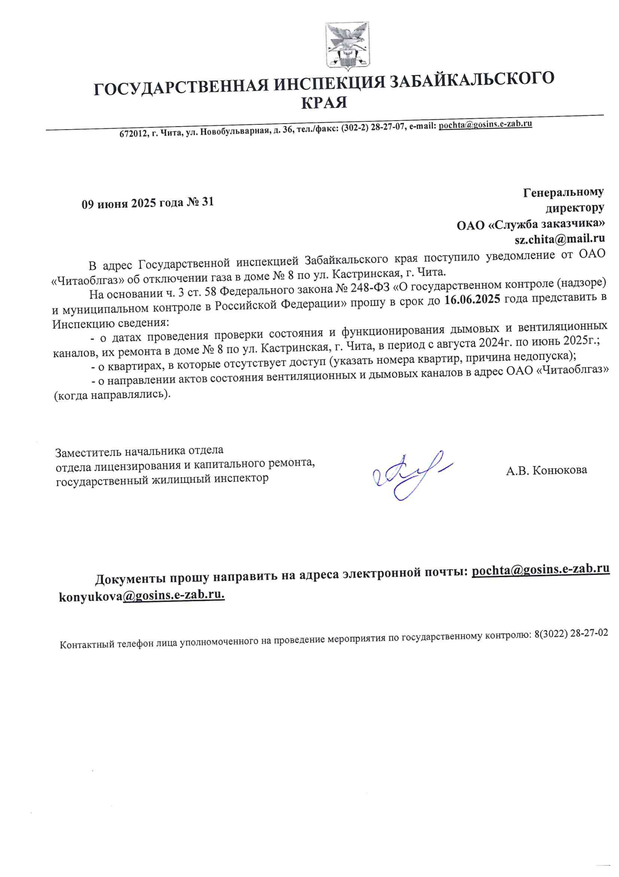
Реализация плана мероприятий
За счет создания типового бланка запроса пояснений ВПП min сократилось на 20 часов, ВПП max на 3 дня

Slide 18
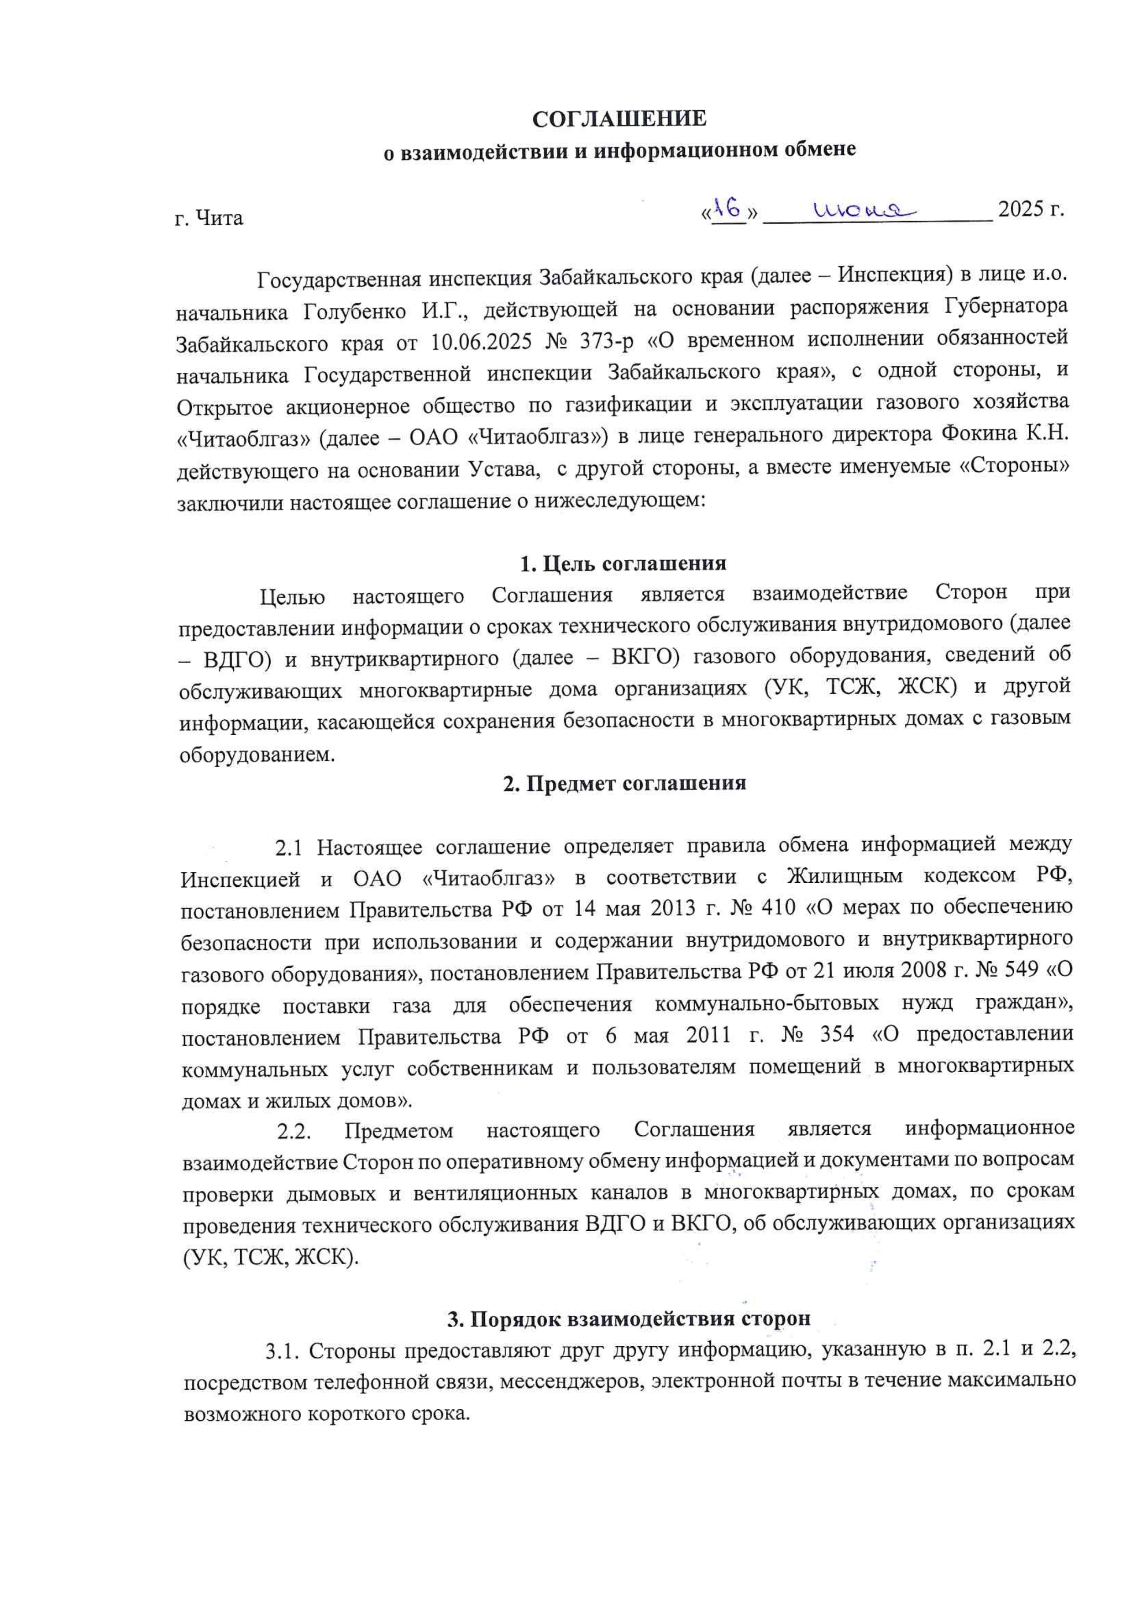
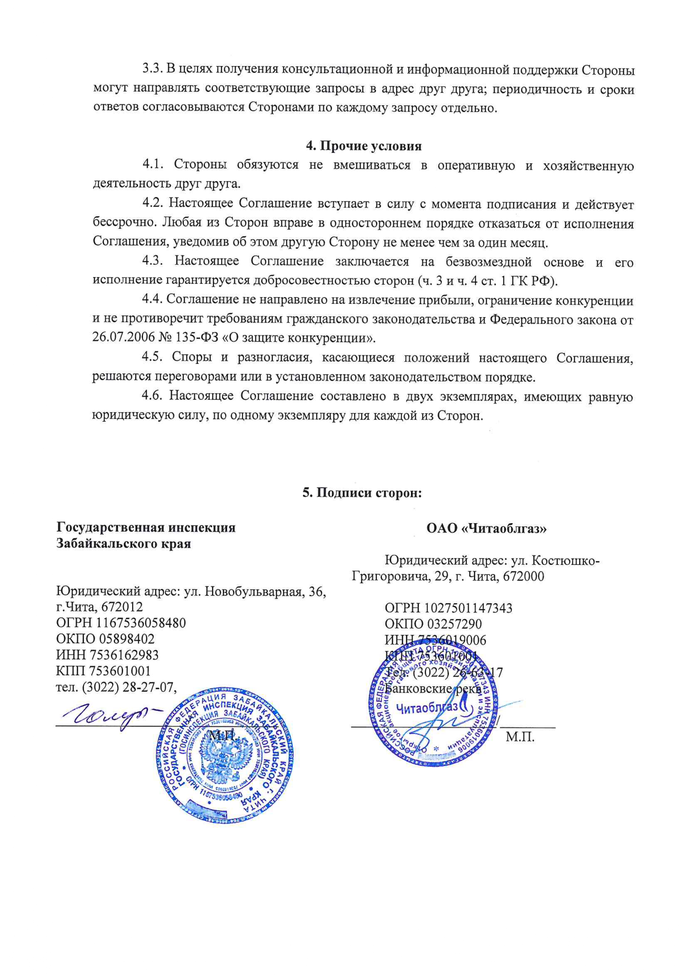
Реализация плана мероприятий
За счет подписания регламента о взаимодействии с ОАО «Читаоблгаз» ВПП max сократилось на 3 дня

Slide 19
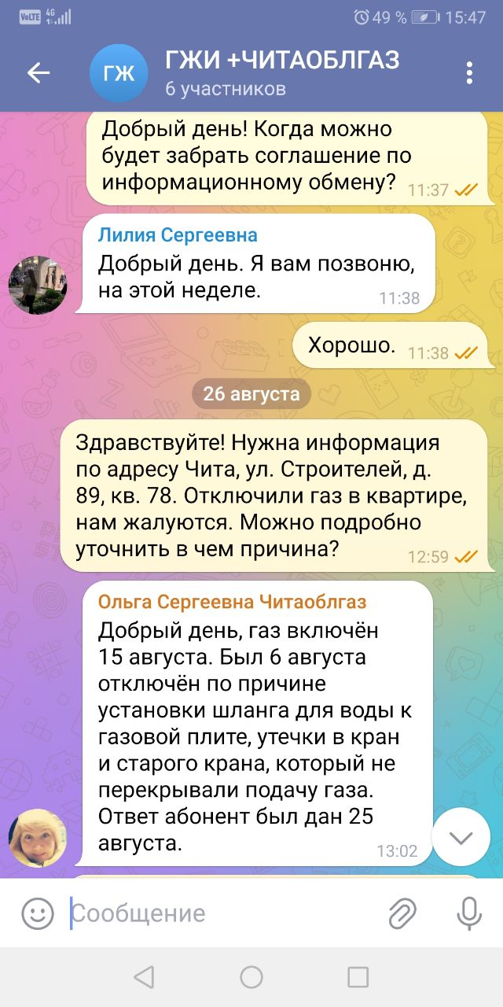
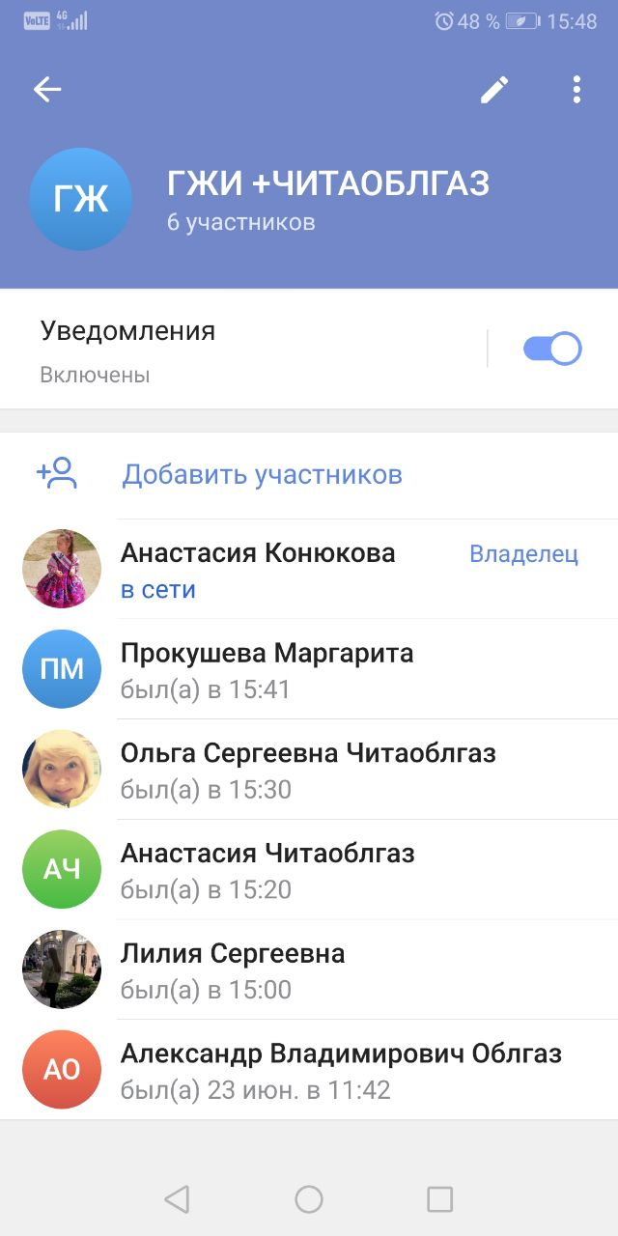
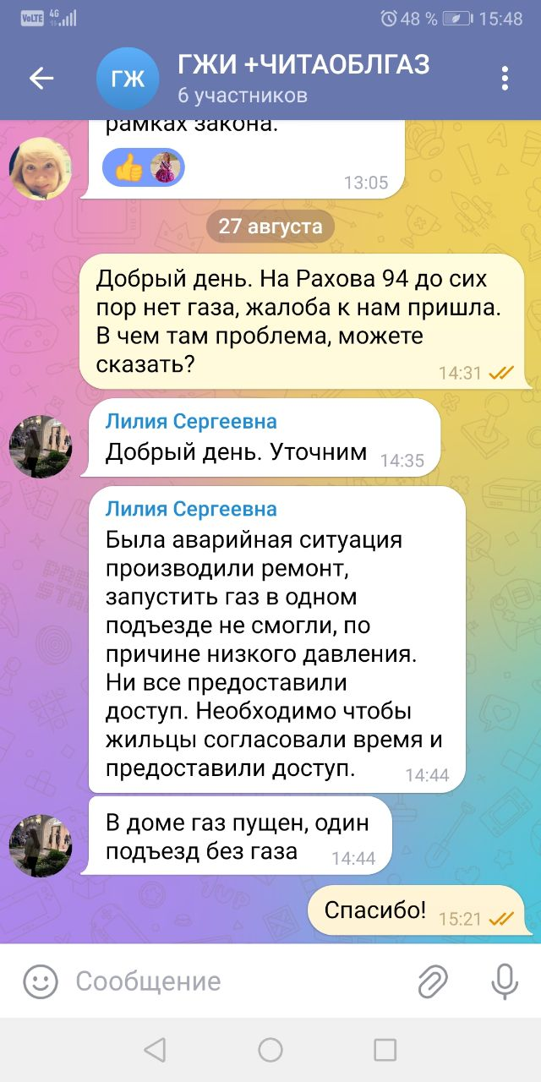
Реализация плана мероприятий
За счет создания чата рабочего чата с представителями ОАО «Читаоблгаз» ВПП max сократилось на 4 дня

Slide 20
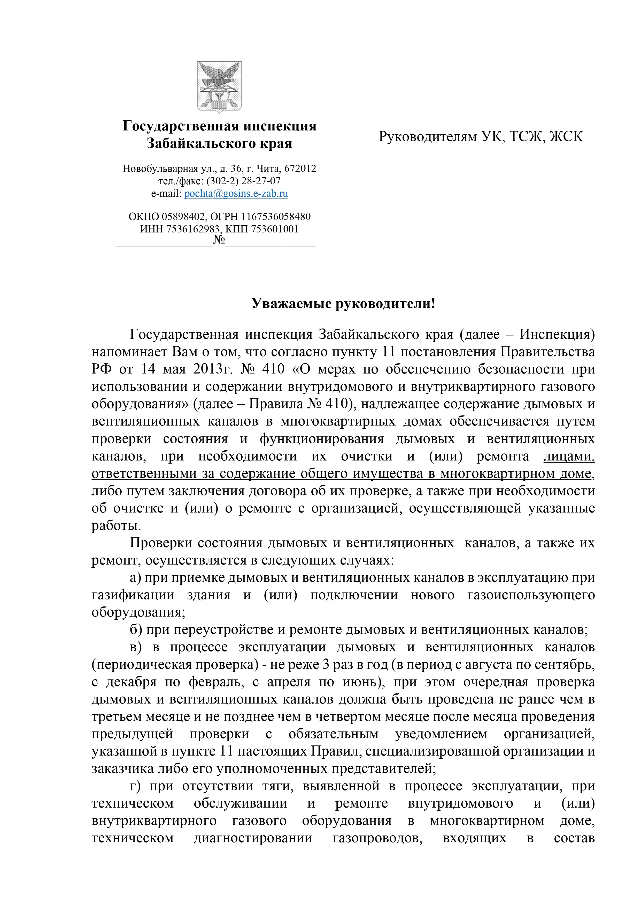
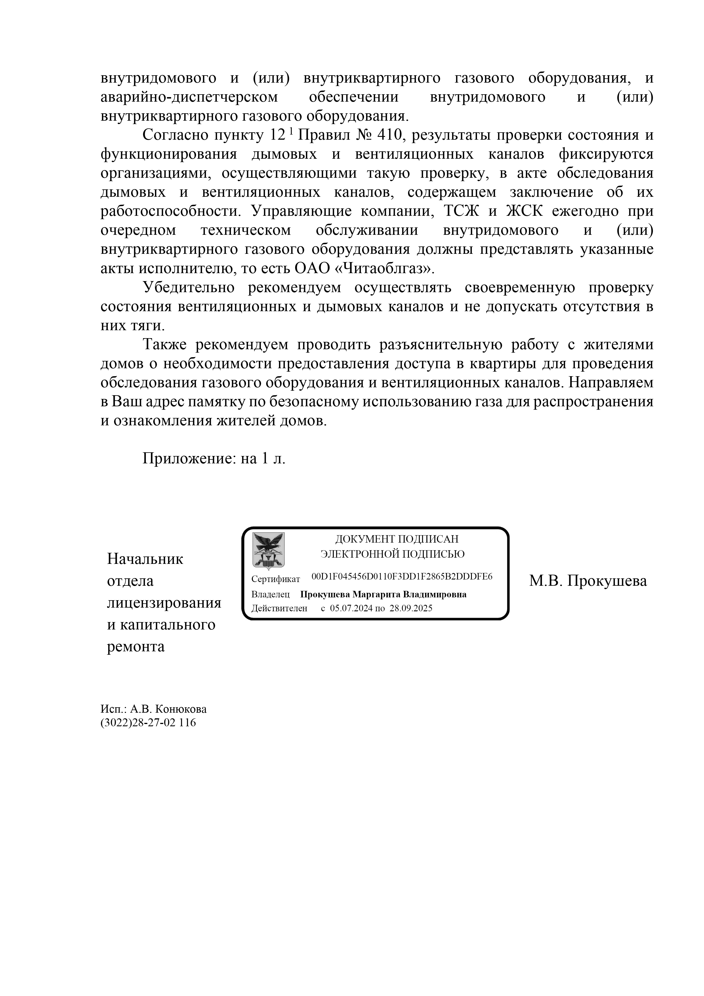
Реализация плана мероприятий
За счет ведения разъяснительной работы (публикации, рассылка) количество обращений сократилось
в 4 раза!

Slide 21
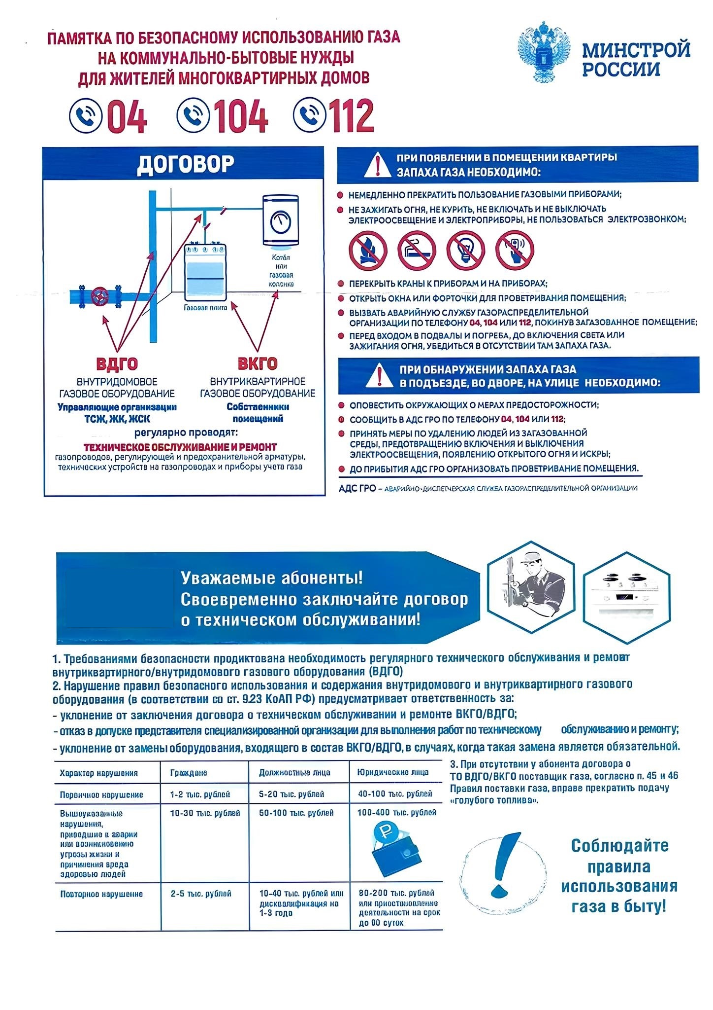
Реализация плана мероприятий
За счет ведения разъяснительной работы (публикации, рассылка) количество обращений сократилось в 4 раза!

Slide 22
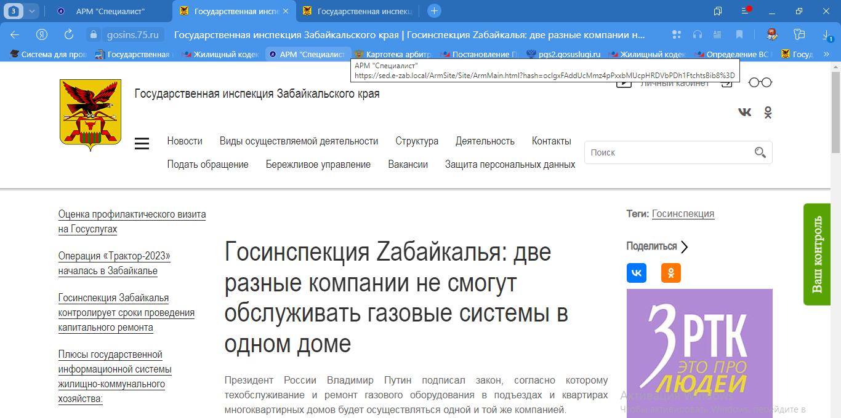
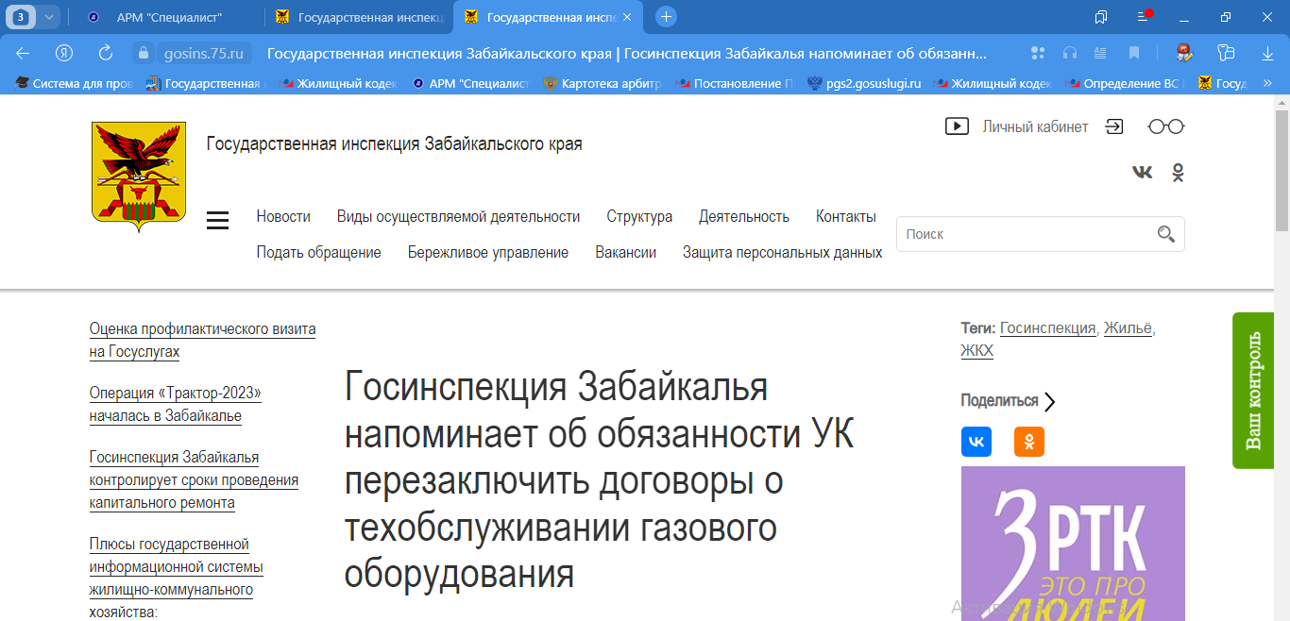
Реализация плана мероприятий
Публикации на сайте

Slide 23
Мониторинг устойчивости (время протекания процесса/кол-во обращений)
Обращение/ уведомление | Дата поступления | Факт. рассмотрено | Длительность рассмотрения
1 | 27.05.2025 | 20.06.2025 | 25 календ. дней
2 | 05.06.2025 | 11.06.2025 | 7 календ. дней
3 | 10.06.2025 | 20.06.2025 | 11 календ. дней
4 | 19.06.2025 | 14.07.2025 | 26 календ. дней
5 | 19.06.2025 | 14.07.2025 | 26 календ. дней
6 | 08.07.2025 | 05.08.2025 | 29 календ. дней
7 | 18.08.2025 | На рассмотрении
8 | 26.08.2025 | На рассмотрении
Месяц | Кол-во обращений
Май | 1
Июнь | 4
Июль | 1
Август | 2

Slide 24
Достижение целевых показателей
Выполнение плана мероприятий составило 100%
Эффективность по проекту – 165,28%
Наименование показателя | Текущий | Целевой | Фактический | Эффективность
Сокращение времени протекания процесса | min 4 календ. дн. 2 ч. – max 30 календ. дн. | min 3 календ. дн. 6 ч. – max 21 календ. дн. | min 7 календ. дн. – max 29 календ. дн.. | 55,56 %
Сокращение количество обращений по вопросам угрозы возникновения аварии, утечек газа или несчастных случаев | 10 обращений/мес. | 8 обращений/мес. | min 1 обращение/мес. – max 4 обращения/мес. | 275 %

Slide 25
Спасибо
за внимание!
Конюкова Анастасия Викторовна
Заместитель начальника отдела лицензирования и капитального ремонта
Презентацию подготовил: Хрустов Ярослав Андреевич
Главный государственный инспектор отдела лицензирования и капитального ремонта
Тел.: +7 (3022) 28 27 02 E-mail: hrustov@gosins.e-zab.ru
02.09.2025

